Slide 1

Od analýzy k optimalizaci nástrojových sít
Březen 2023, Petra Olivová

Slide 2

Základ pro plánování kroků směřujících ke zlepšení technického stavu chirurgických nástrojů
  Zmapovat reálný stav chirurgických nástrojů na operačních sálech
  Evidovat podíl výrobců
  Rozdělit nástroje do 3 skupin
  Prověřit systém zavedené péče o nástroje
  Zkontrolovat systémem evidence oběhu nástrojů a následně navrhnout možnosti zlepšení a zefektivnění proces
  Analýzu basic nástrojů je možné doplnit o kontrolu laparoskopických nástrojů, motorových systémů Aesculap® a analýzu sterilizačních kontejnerů Aesculap®

Slide 3

Analýza nástrojů

Slide 4

Analýza nástrojů
  Inventarizace chirurgických nástrojů používaných na operačních sálech
  Roztřídění nástrojů do tří skupin – plně funkční, oprava, výměna
  Inventarizace chirurgických nástrojů, které jsou značeny dle požadované legislativy
  Určení koeficientu poměrné kvality nástrojů v nemocnici
  Analýza struktury dodavatelů instrumentária
  Analýza kvality dodavatelů instrumentária
  Analýza kvality kontejnerů Aesculap®
  Elektronická databáze instrumentačních sít

Slide 5
Analýza nástrojů
  Logistický audit předsterilizační a sterilizační péče o chirurgické nástroje, včetně kontroly kvality chemického roztoku určeného pro dekontaminaci a čištění chirurgických nástrojů, kontrola kvality mycích a sterilizačních přístrojů, …
  Následné doporučení změn a nápravy nedostatků
  Fotodokumentace nástrojů k vyřazení
  Cenová kalkulace nástrojů k výměně a opravě
  Závěrečná zpráva s doporučením dalšího postupu
  Prezentace výsledků analýzy pro vedení nemocnice

Slide 6
Analýza nástrojů
SAM Light
Analýza jednoho síta včetně fotodokumentace, provádí se přímo na pracovišti zákazníka, následná prezentace na pracovišti sálů a sterilizace, délka analýzy je zhruba 2 hodiny.
Quick scan
Analýza 10 náhodně vybraných sít včetně fotodokumentace, součástí je také analýza předsterilizační a sterilizační péče o chirurgické nástroje, následná prezentace vedení
sálů a sterilizace, vedení nemocnice, délka analýzy je jeden den.
Analýza chirurgických nástrojů včetně sterilizačních kontejnerů
Analýza všech sít a jednotlivých operačních nástrojů dané kliniky včetně fotodokumentace, součástí je také analýza předsterilizační a sterilizační péče o chirurgické nástroje, následná prezentace vedení sálů a sterilizace, vedení nemocnice. Délka analýzy je zhruba 2-4 dny.

Slide 7
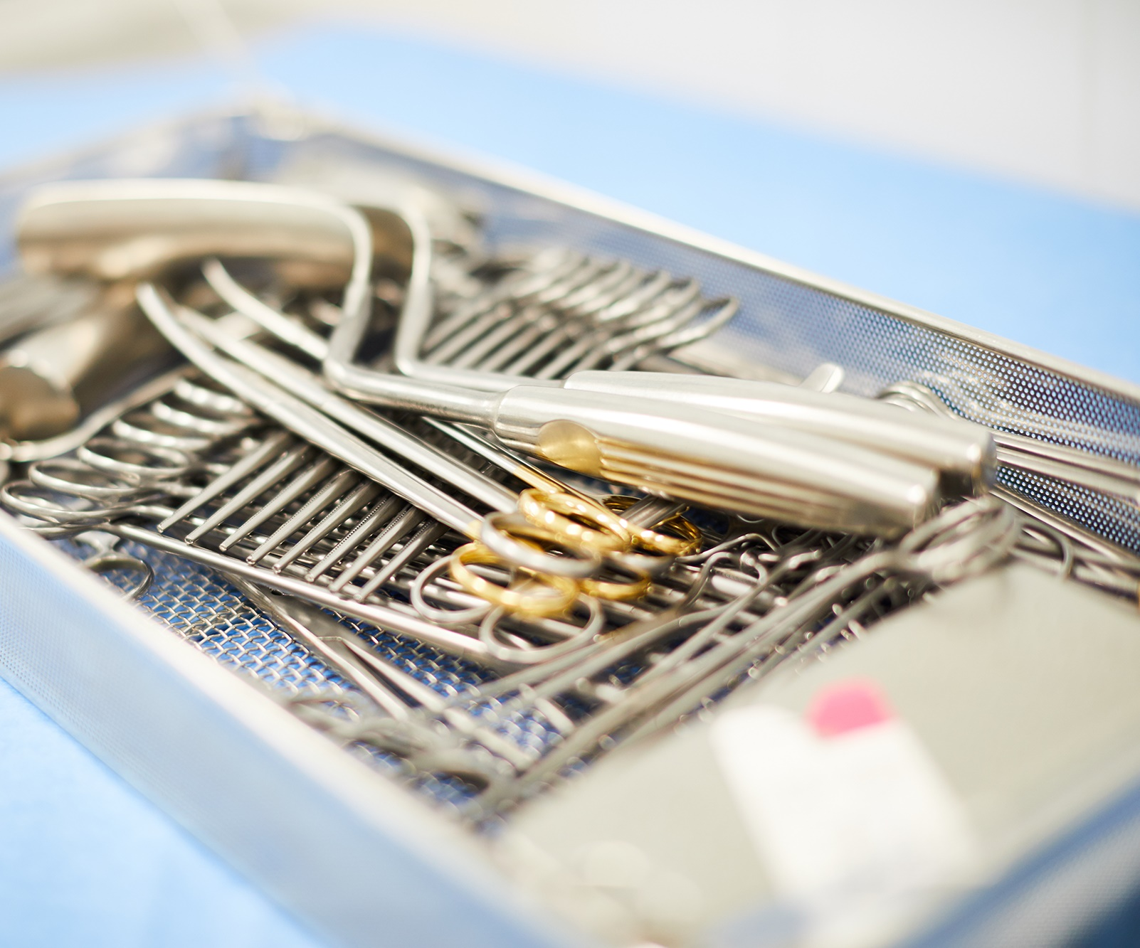
Optima-lizace

Slide 8


Optimalizace
  Účelem je snížit počet operačních sít v oběhu a snížit obsah sít o nástroje, které se denně nepoužívají
  Efektivita optimalizace sít je nejen ekonomická a ekologická, ale zejména pozitivní pro personál operačních sálů a sterilizací
  V průběhu optimalizace se provádí standardizace nástrojů dle Aesculap standardu
  Provádí se metodicky prostřednictvím konzultace přímo s uživatelem a to ve třech úrovních (viz dále)

Slide 9
Optimalizace
  První úroveň – provádí se přímo na pracovišti uživatele
  Druhá úroveň – provádí se v showroomu společnosti B. Braun v Praze
  Třetí úroveň je zaměřena na sestavení úplně nových operačních sít a změnu logistiky. Provádí se v showroomu společnosti B. Braun v Tuttlingenu (Německo).
  V případě potřeby lze provádět také kombinovaně např. Dialog Praha a digitální propojení s showroomem společnosti B. Braun v Tuttlingenu (Německo)

Slide 10
Součástí optimalizace a standardizace operačních sít je …
  Navržení nové metodiky sestavení sít
  Vyřazení zřídka používaných nástrojů ze standardní sestavy síta
  Sjednocení nástrojů na sítě dle Aesculap® standardu
  Elektronická databáze nástrojů na sítě
  Navržení vhodného sterilizačního obalu
  Navržení stabilizačních prvků pro nástroje na sítě
  Cenová kalkulace investic a provozních úspor
  Fotodokumentace vzorového síta
  Závěrečná zpráva
  Prezentace výsledků pro vedení nemocnice

Slide 11

Fleet care

Slide 12

Fleet care – možné řešení
  Unikátní kombinací zapůjčení nových chirurgických nástrojů a kontejnerů s kontinuálním autorizovaným servisem a údržbou
  Audit sterilizačních procesů a předsterilizační přípravy včetně nastavení přístrojů a postupů na pracovišti centrální sterilizace
  Optimalizovaná pojistná zásoba nástrojů na centrální sterilizaci
  Softwarové řešení určené ke sledování počtu resterilizací a setování nástrojů včetně kontejnerů
  Školení personálu

Slide 13
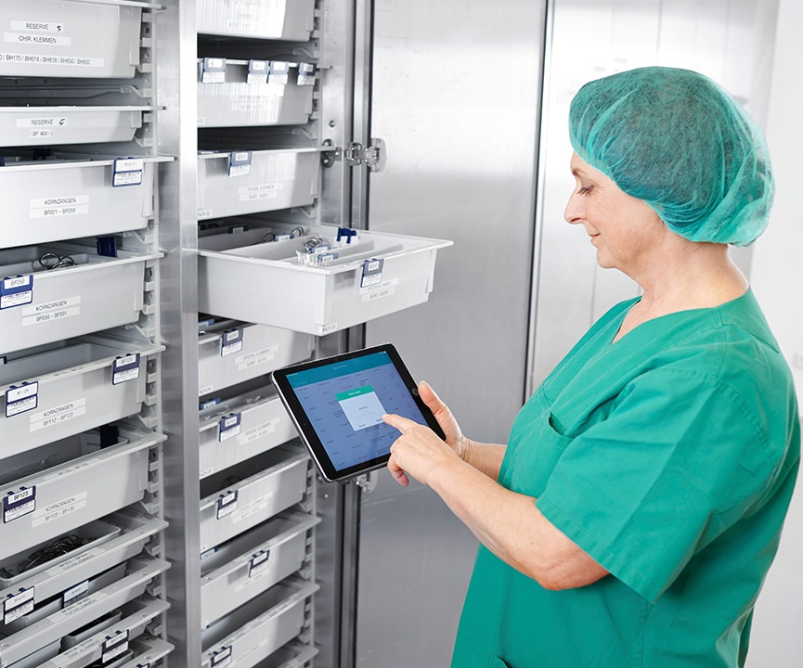
Otázky, tipy, …

Slide 14
Otázky, tipy, …
  V jakém stavu a v jaké kvalitě máte instrumentárium?
  Jak často máte finanční možnost obnovy či nákupu instrumentária?
  Kolik finančních prostředků vedení nemocnice uvolní pro obnovu či nákup instrumentária?
  Posíláte často nástroje k opravě? Kolik vás stojí opravy nástrojů?
  Využíváte autorizovaného servisu?
  Máte nějaké defekty, korozi na nových nástrojích již krátce po jejich používání?
  Jak často společně s primářem provádíte optimalizaci sít? Nastavujte obsah síta dle nových medicínských postupů?
  Kolik nástrojů vlastníte? Od kolika firem?
  Máte nástroje označené?

Slide 15
Děkuji za Váš čas.

